Slide 1
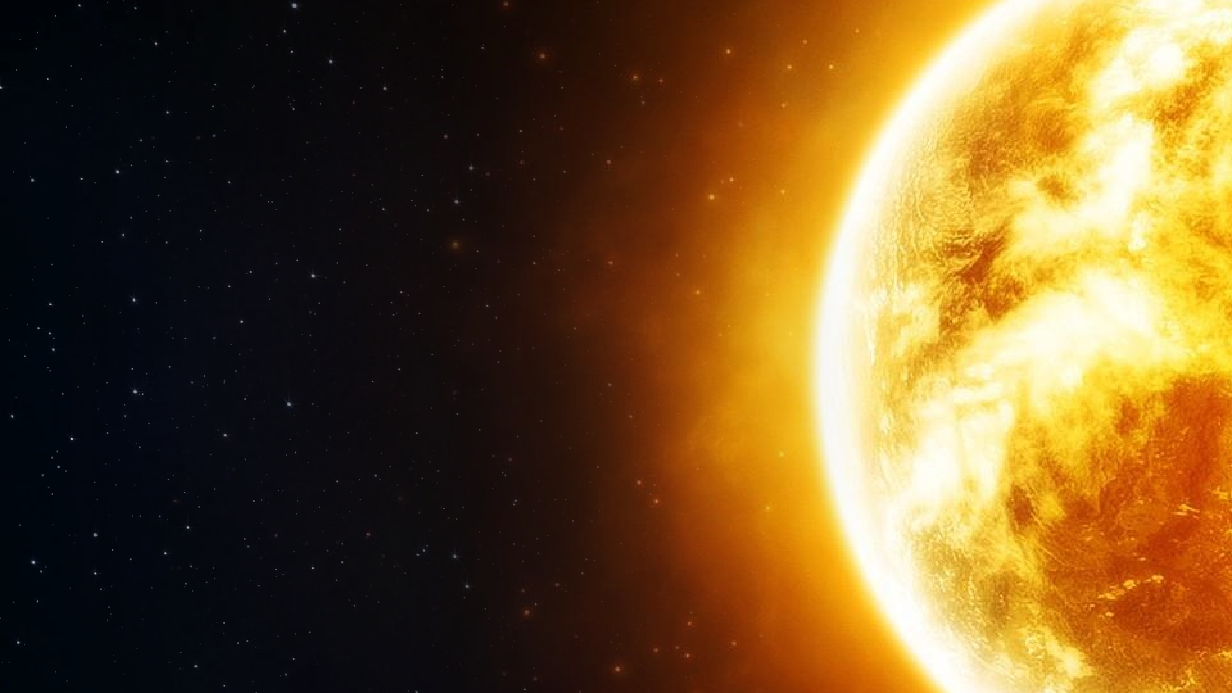
РЕЄСТРАЦІЯ СОНЯЧНИХ НЕЙТРИНО. ПРОЯВИ СОНЯЧНОЇ АКТИВНОСТІ ТА ЇХ ВПЛИВ НА ЗЕМЛЮ

Slide 2
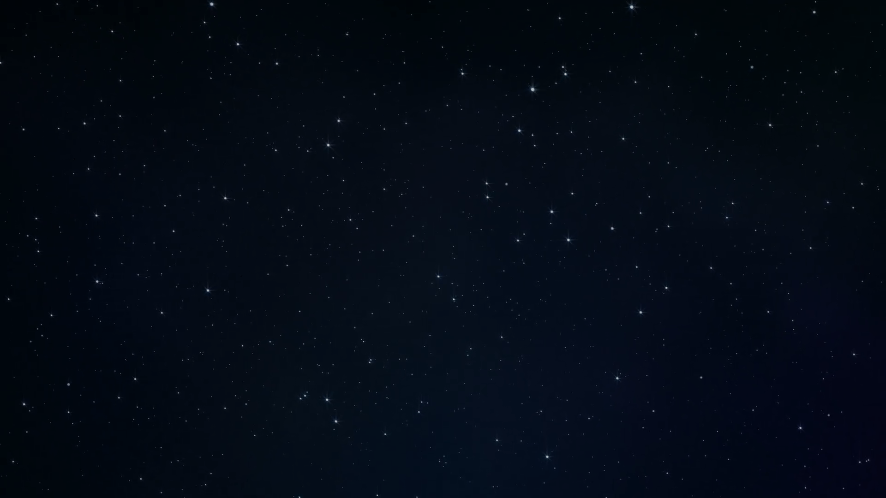
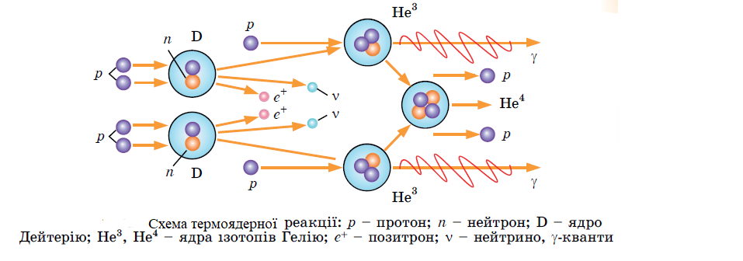
Інтелектуальна розминка
1. Джерелом енергії Сонця є…
Які з частинок можуть дати інформацію про те, що відбувається всередині Сонця?

Slide 3
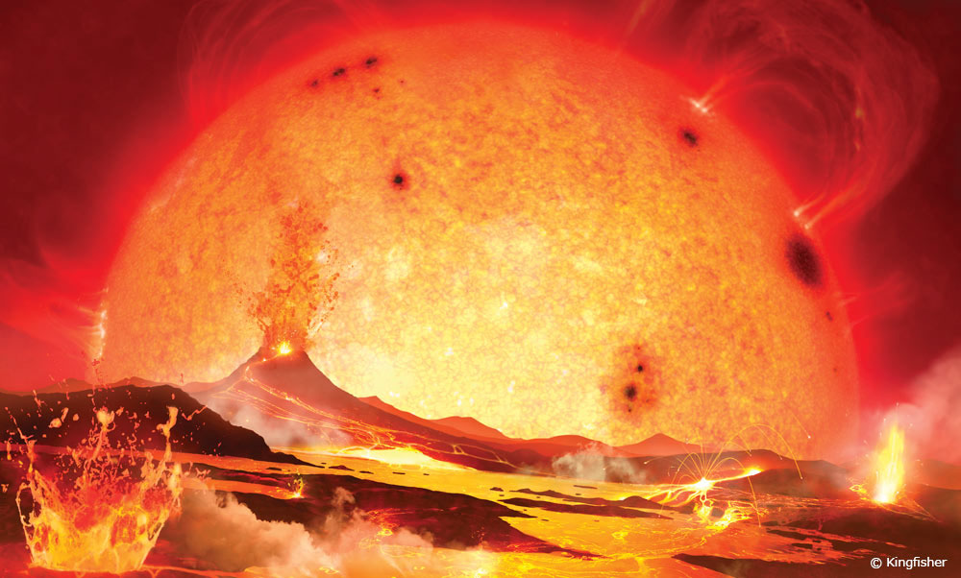
Інтелектуальна розминка
2. Що являють собою чорні й світлі плями на Сонці? Чому вони виникають?
3. Як Сонце впливає на Землю й життя людей?

Slide 4
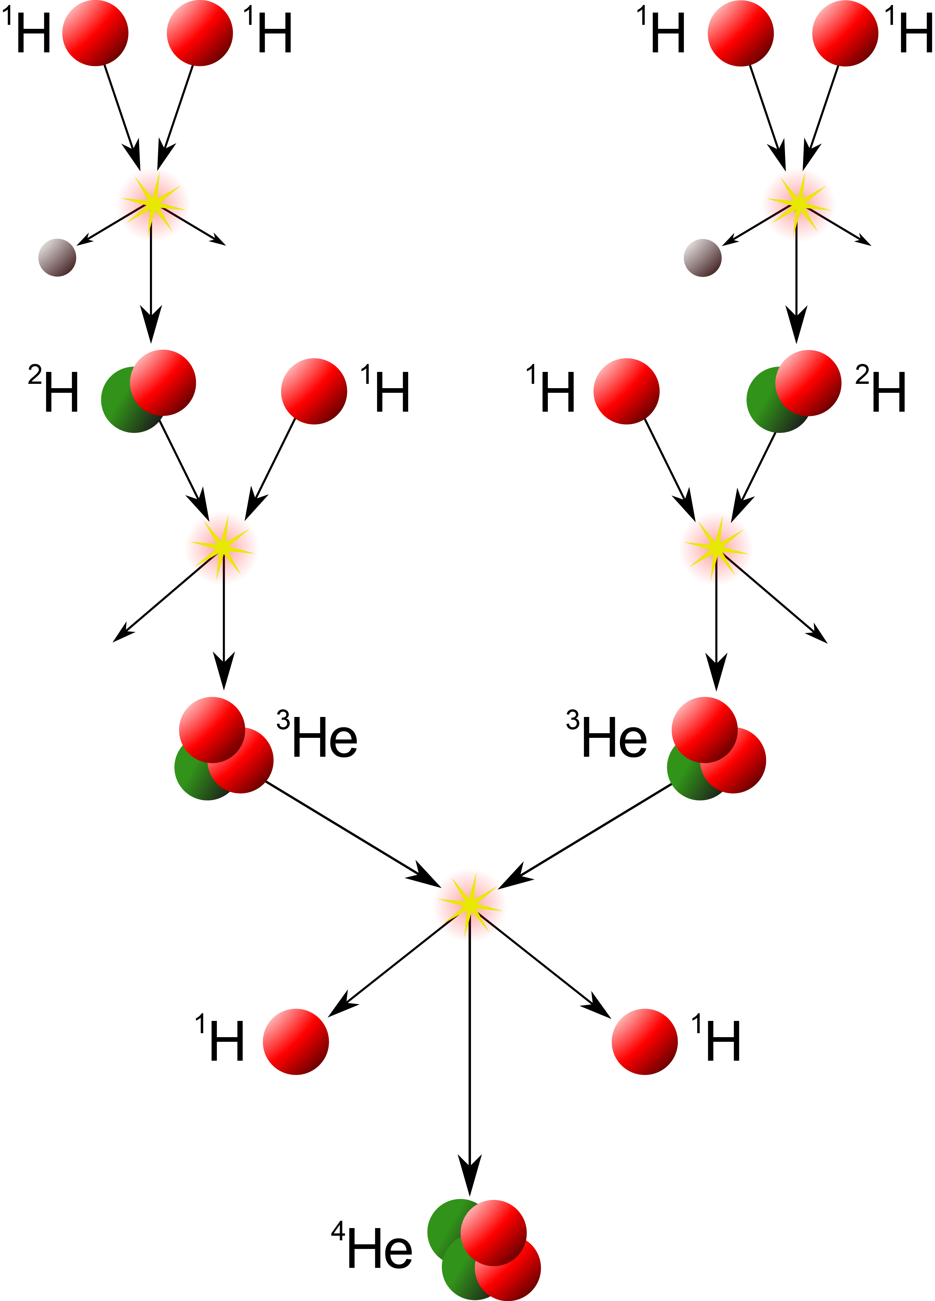
Сонячні нейтрино
Нейтрино – джерело інформації про процеси в надрах Сонця
Їх енергія і величина потоку залежать від температури і характеру ядерних реакцій
Дають інформацію про стан Сонця практично в момент спостереження
Нейтрино досягають Землі, без змін

Slide 5
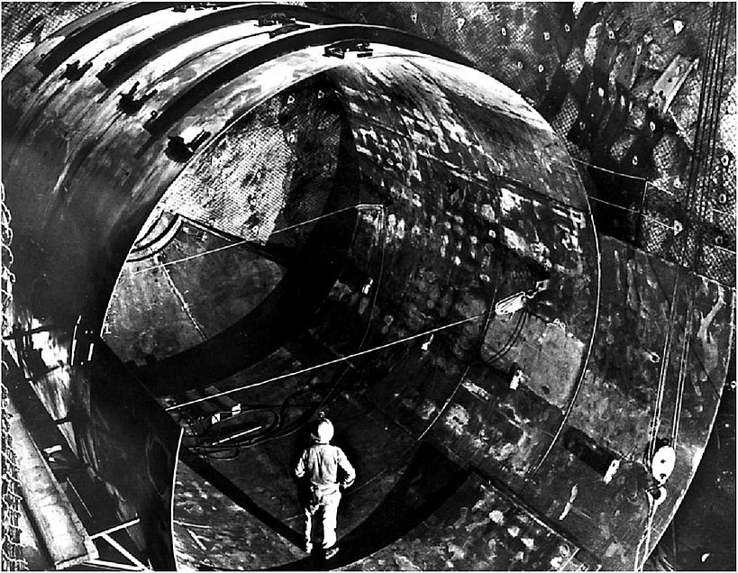
Сонячні нейтрино
Нейтрино спостерігають непрямим шляхом
Нейтрино взаємодіє із хлором 37, утворюючи радіактивний ізотоп аргону 37
Вимірювання кількості цього ізотопу проводять глибоко під землею
Резервуар для детектора Сонячних нейтрино

Slide 6
Сонячні нейтрино
Ідея - Б. Понтекорво, здійснена - Р. Девісом
Детектор - цистерна, наповнена 600 тоннами перхлоретилену
Місце розташування апаратури - покинутому підземний руднику
Резервуар для детектора Сонячних нейтрино

Slide 7
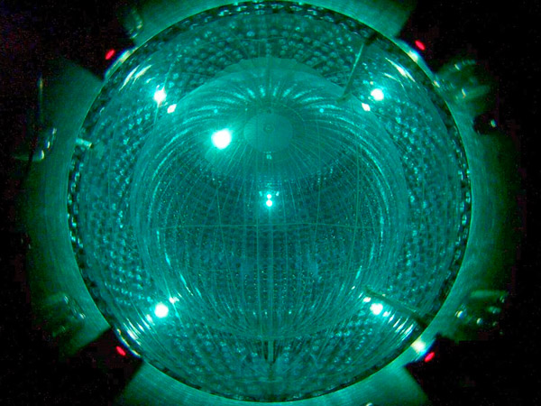
Сонячні нейтрино
Сонячні нейтрино спостерігали протягом тривалого часу кількома серіями, яких було менше ніж за теорією
Сонячний термоядерний реактор працює в «імпульсному режимі» - термоядерна реакція час від часу припиняється
Нейтринний детектор Borexino

Slide 8
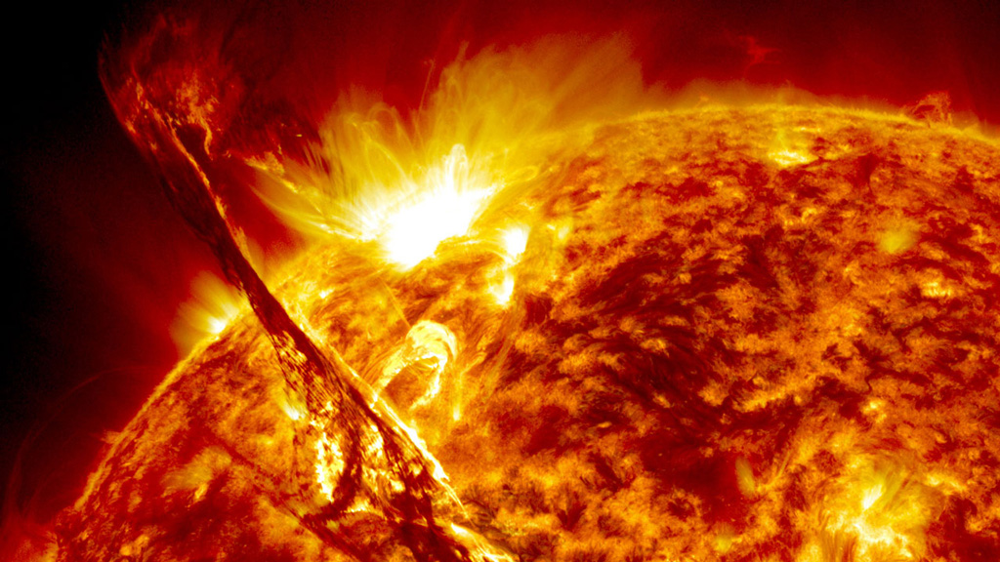
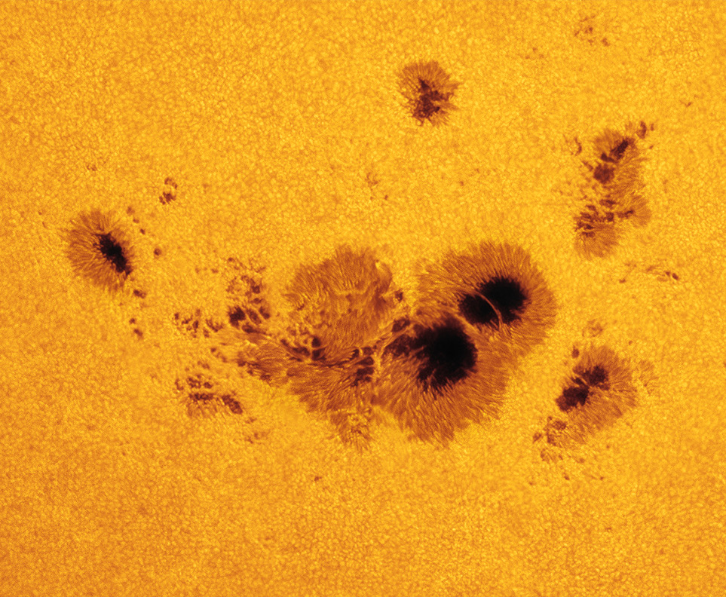
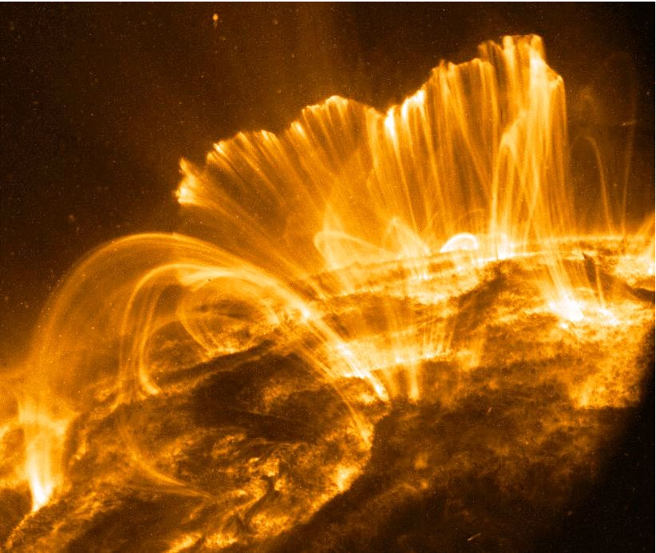
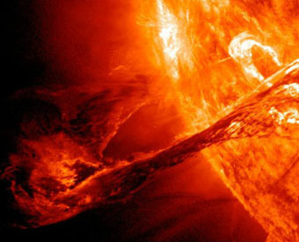
Активність Сонця
Сонячна активність — комплекс явищ на поверхні Сонця, зумовлених процесами в його надрах
Плями
Факели
Протуберанці
Активні зони - місця де спостерігають ці утворення
Причини виникнення: потужні магнітні поля, які виникають під час конвективних рухів плазми

Slide 9
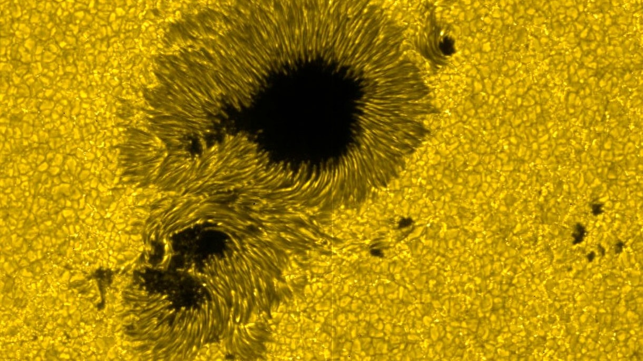
Прояви Сонячної активності
Плями – ділянки у фотосфері зі зниженою яскравістю (температурою)
Сильні магнітні поля гальмують вихід гарячої сонячної речовини з його надр, і температура знижується на 1000-2500 К
Їх колір – темно червоний.
Із Землі виглядають як темні плями
Група плям на Сонці

Slide 10
Прояви Сонячної активності
Плями утворюються групами
У групі виділяють дві найбільші – ведучу і хвостову, які мають протилежну полярність магнітного поля
Найчастіше плями виникають в екваторіальний частині Сонця
Їх форма та кількість постійно змінюється
Утворення і еволюція групи сонячних плям

Slide 11
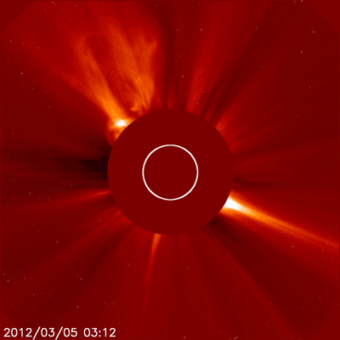
Прояви Сонячної активності
Значне посиленння яскравості, що супроводжується потужним викидом енергії в невидимій частині спектру, яка накопичилась між двома плямами з протилежною полярністю
Найпотужніші спалахи космічні промені
Хромосферний спалах

Slide 12
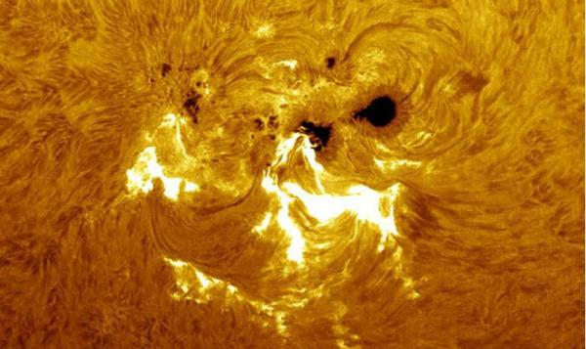
Прояви Сонячної активності
Факели – ділянк із підвищеною яскравістю, які є супутниками плям
Температура на 200 – 300 К більша ніж у фотосфері
Сонячні плями та факели

Slide 13
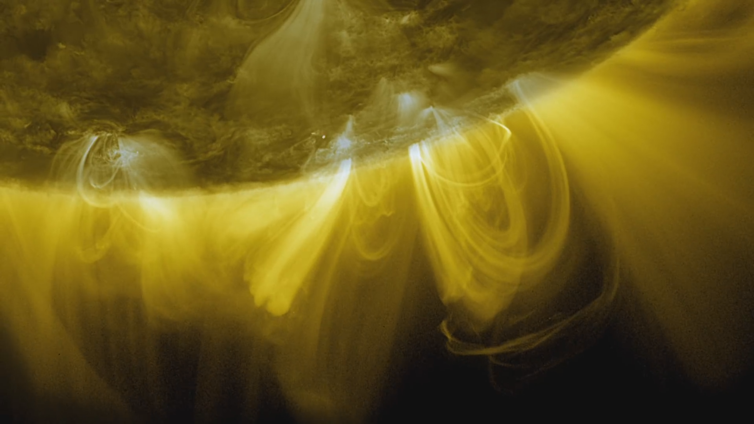
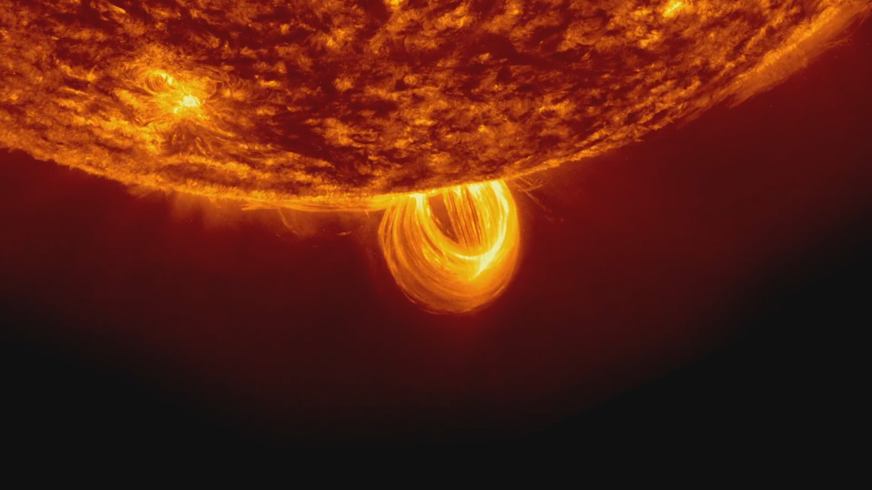
Прояв Сонячної активності
Протуберанці – постійні, щільні холодні хмари водню, які піднімаються в корону і рухаються вздовж магнітних силових ліній
Відбувається обмін речовиною між хромосферою і короною
Сонячний протуберанець

Slide 14
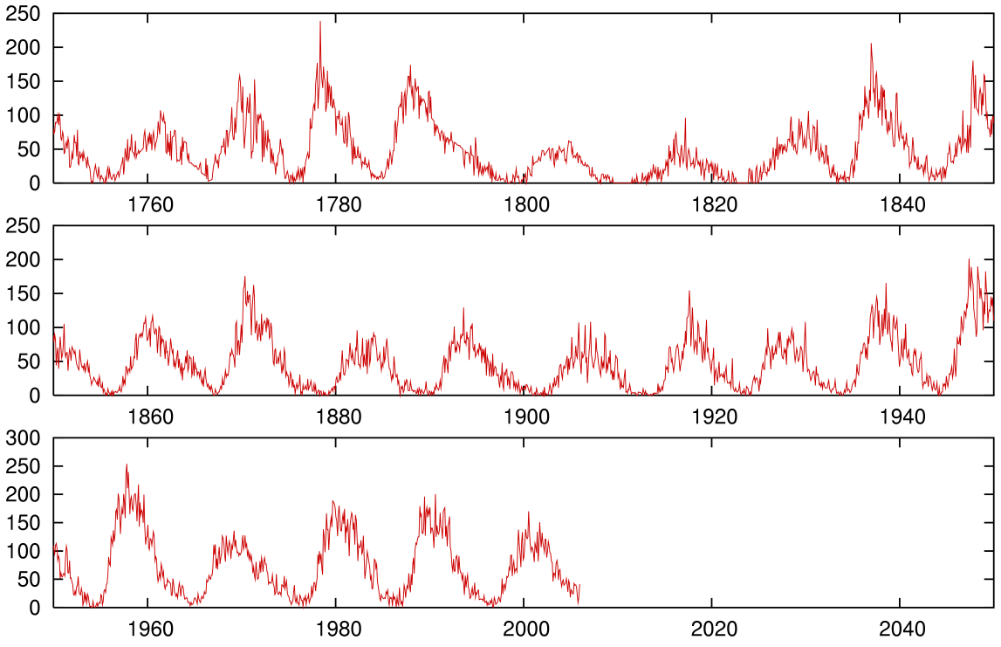
Періодичність Сонячної активності
Сонячна активність періодична: роки коли активність велика – максимум , коли мала – мінімум
Період зміни активності Сонця- 11,1 року
(7,5 – 16 років)
Рівень сонячної активності 1750-2006

Slide 15
Оцінка Сонячної активності
Число Вольфа - сума загальної кількості плям та їх груп, помножене на 10, на видимій півкулі Сонця
$$w=10∙g+f$$
$w$ – число Вольфа
$g$ – кількість груп
$f$ – кількість плям
Рівень сонячної активності 1750-2006

Slide 16
Прояви Сонячної активності на Землі
Найбільший вплив на Землю – хромосферний спалах
Потік плазми, який утворився, досягає Землі через 2-3 доби
Сонячний спалах

Slide 17
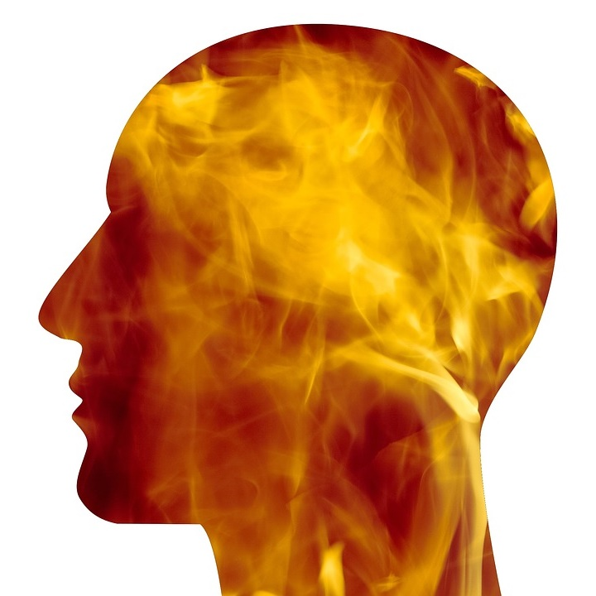
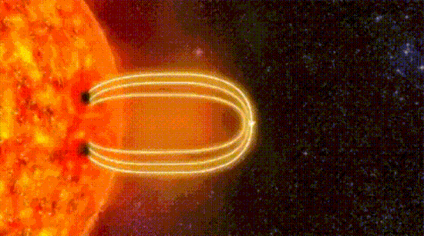
Прояв Сонячної активності
Утворення геомагнітної бурі
Погіршення самопочуття
(збільшення інфарктів та інсультів, загострення хронічних хвороб)
Перебої із зв’язком
Зміна поведінки живих організмів

Slide 18
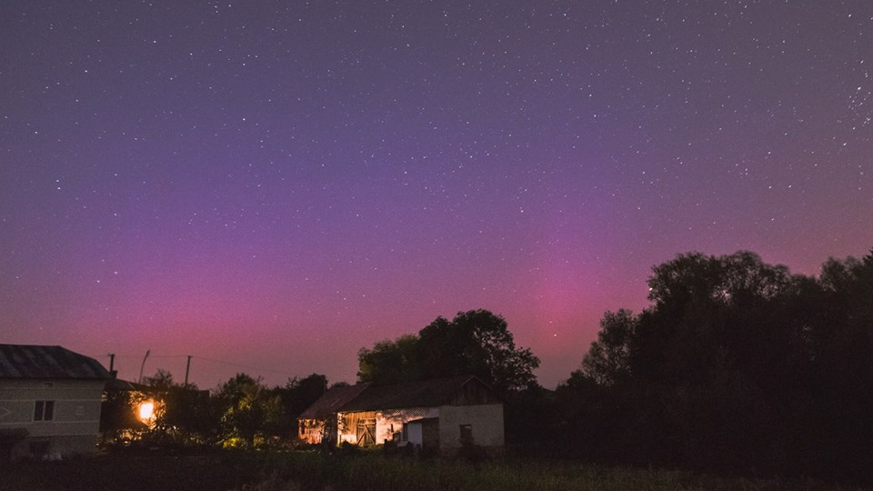
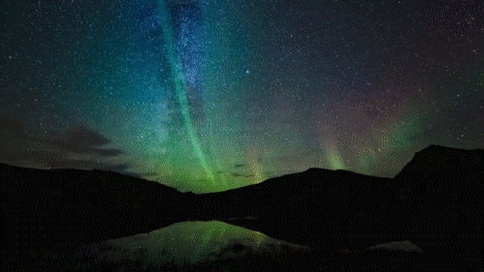
Прояв Сонячної активності
Львівська область
Вереснь 2017 р.
Іонізація атмосфери

Slide 19
Прояв Сонячної активності
Часткове руйнування озонового екрану
(в основному над полюсами)
Аварії космічних кораблів, вихід з ладу електроніки авіалайнерів
Зміна циркуляції земної атмосфери, зміна клімату, зміна циркуляції земної тропосфери
Відлючення ліній електропередач

Slide 20
Поміркуємо
1. Найвідоміший цикл Сонячної активності триває…
2. Активні утворення на Сонці…
3. Найпомітнішим проявом Сонячної активності на Землі є…
4. Полярні сяйва в атмосфері Землі є наслідком…

Slide 21
Поміркуємо
5. Найпотужнішим проявом Сонячної активності є…
6. Яскраві області, які оточують плями на Сонці, називають…
7. Яку інформацію про Сонце несе для спостерігача сонячний нейтрино?
8. Чим відрізняється поверхня Сонця в максимумі та мінімумі його активності?

Slide 22
Поміркуємо
9. Уявіть, що вся поверхня Сонця вкрита темними сонячними плямами. Якого кольору Сонце ми будемо бачити? Відповідь поясніть.
10. Чому плями на диску Сонця мають чорне забарвлення, адже відомо, що температура в них досягає 4500 К?
11. Поясніть дію механізму, що приводить до зниження температури в сонячних плямах порівняно з температурою оточуючої фотосфери.
12. Чому коли на поверхні Сонця «темнішає», у полярних зонах Землі може «світлішати»?

Slide 23
Рефлексія
▪ На уроці я зрозумів …
▪ На уроці найцікавішим було …
▪ На уроці мені було найважче …
▪ У мене виникло запитання …
▪ На наступний урок я хотів би …

Slide 24
Домашнє завдання
Прочитати тема 4, пункт 2,3 (С. 70-73),
Контрольні запитання (1-2) С. 71, (1-4) С. 72-73
Тестові завдання С. 73
Підготувати повідомлення, буклети, бюлетені, презентації на одну із тем:
• Геоліобіологія – вплив Сонця на живі організми
• Вплив активності Сонця на життя сучасної людини
• Суперспалах на Сонці – життя без Інтернету?
• Реєстрація сонячних нейтрино

